Slide 1
Diseñar con pertinencia territorial: análisis de la experiencia de un proyecto interdisciplinario de Santo Tomás en Iquique en la localidad costera de Los Verdes
René Araya Alarcón
Coordinación de VcM / Santo Tomás, sede Iquique

Slide 2
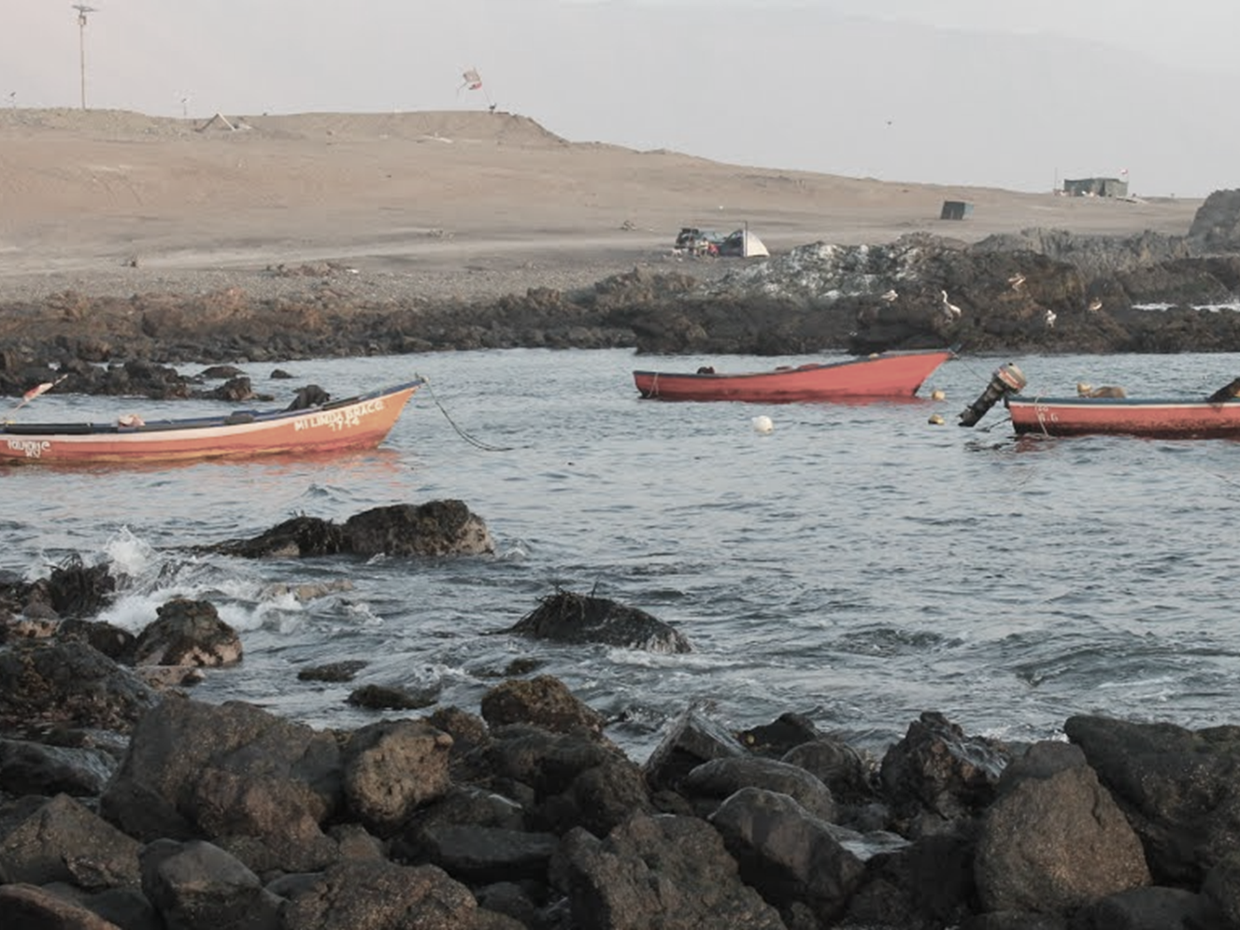
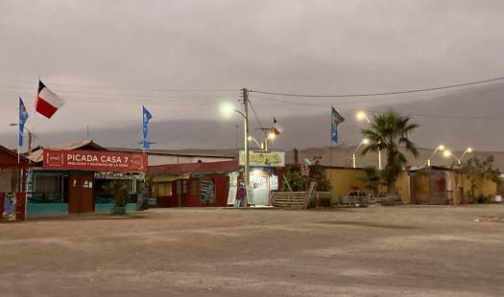
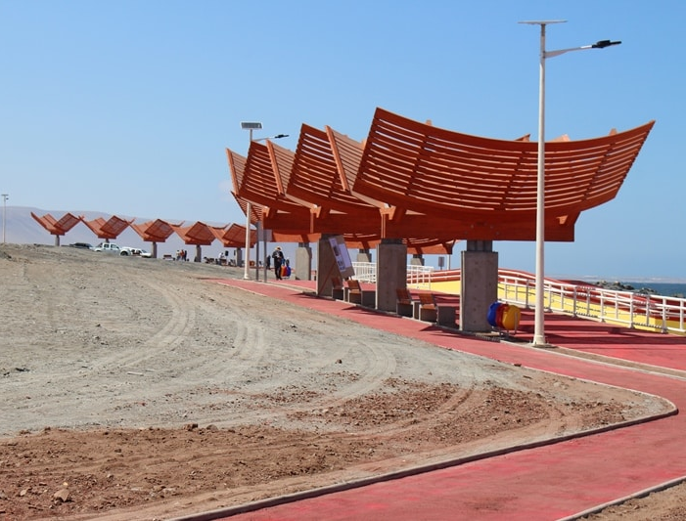

Slide 3
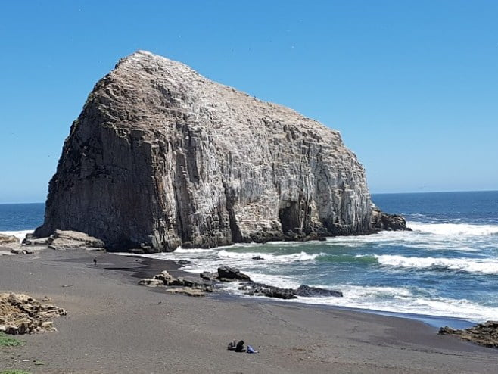
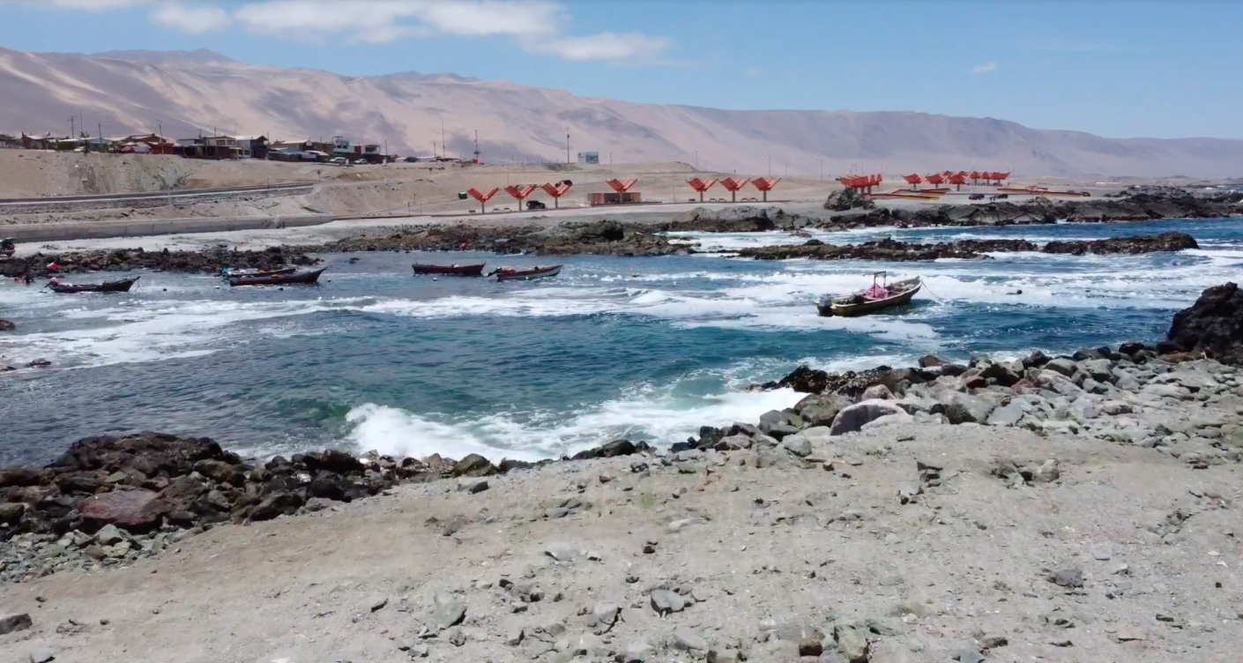
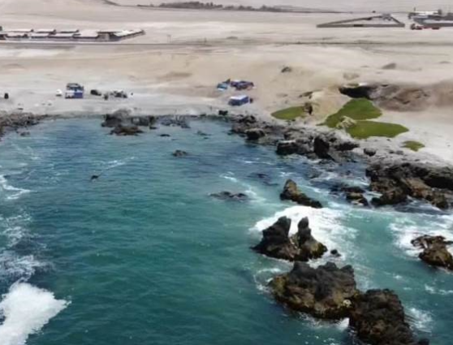

Slide 4
¿Cómo asegurar que el proyecto tuviese, efectivamente, el carácter de bidireccional?

Slide 5
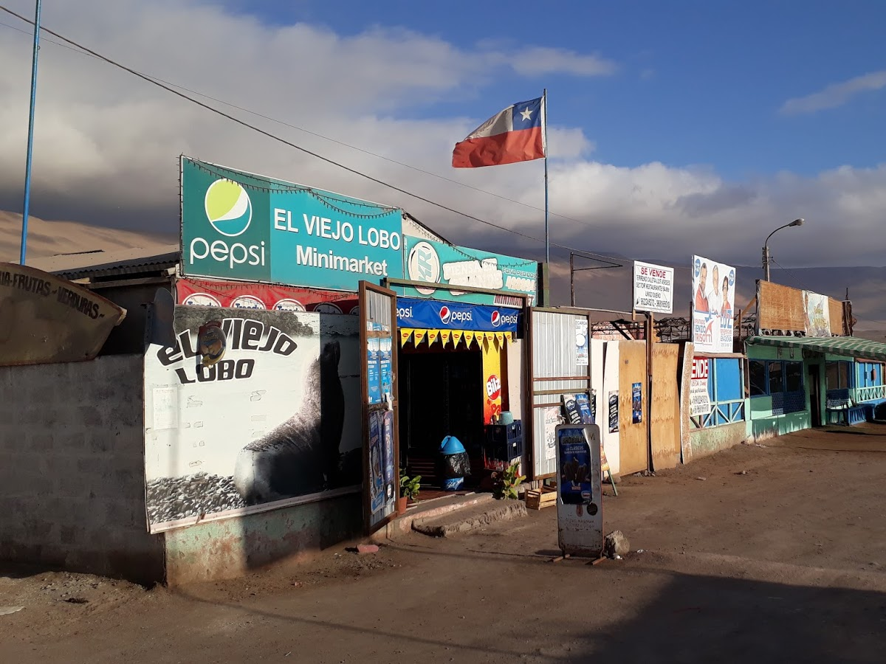
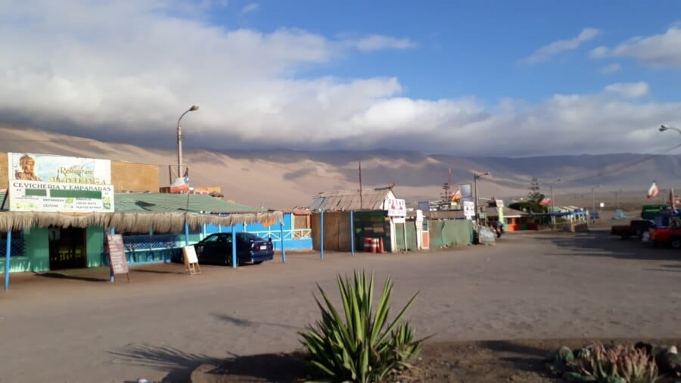
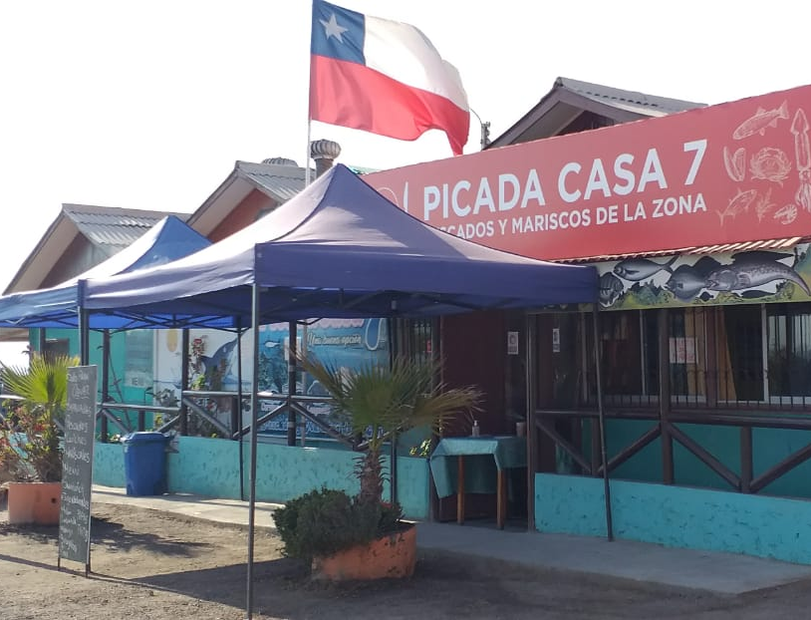

Slide 6
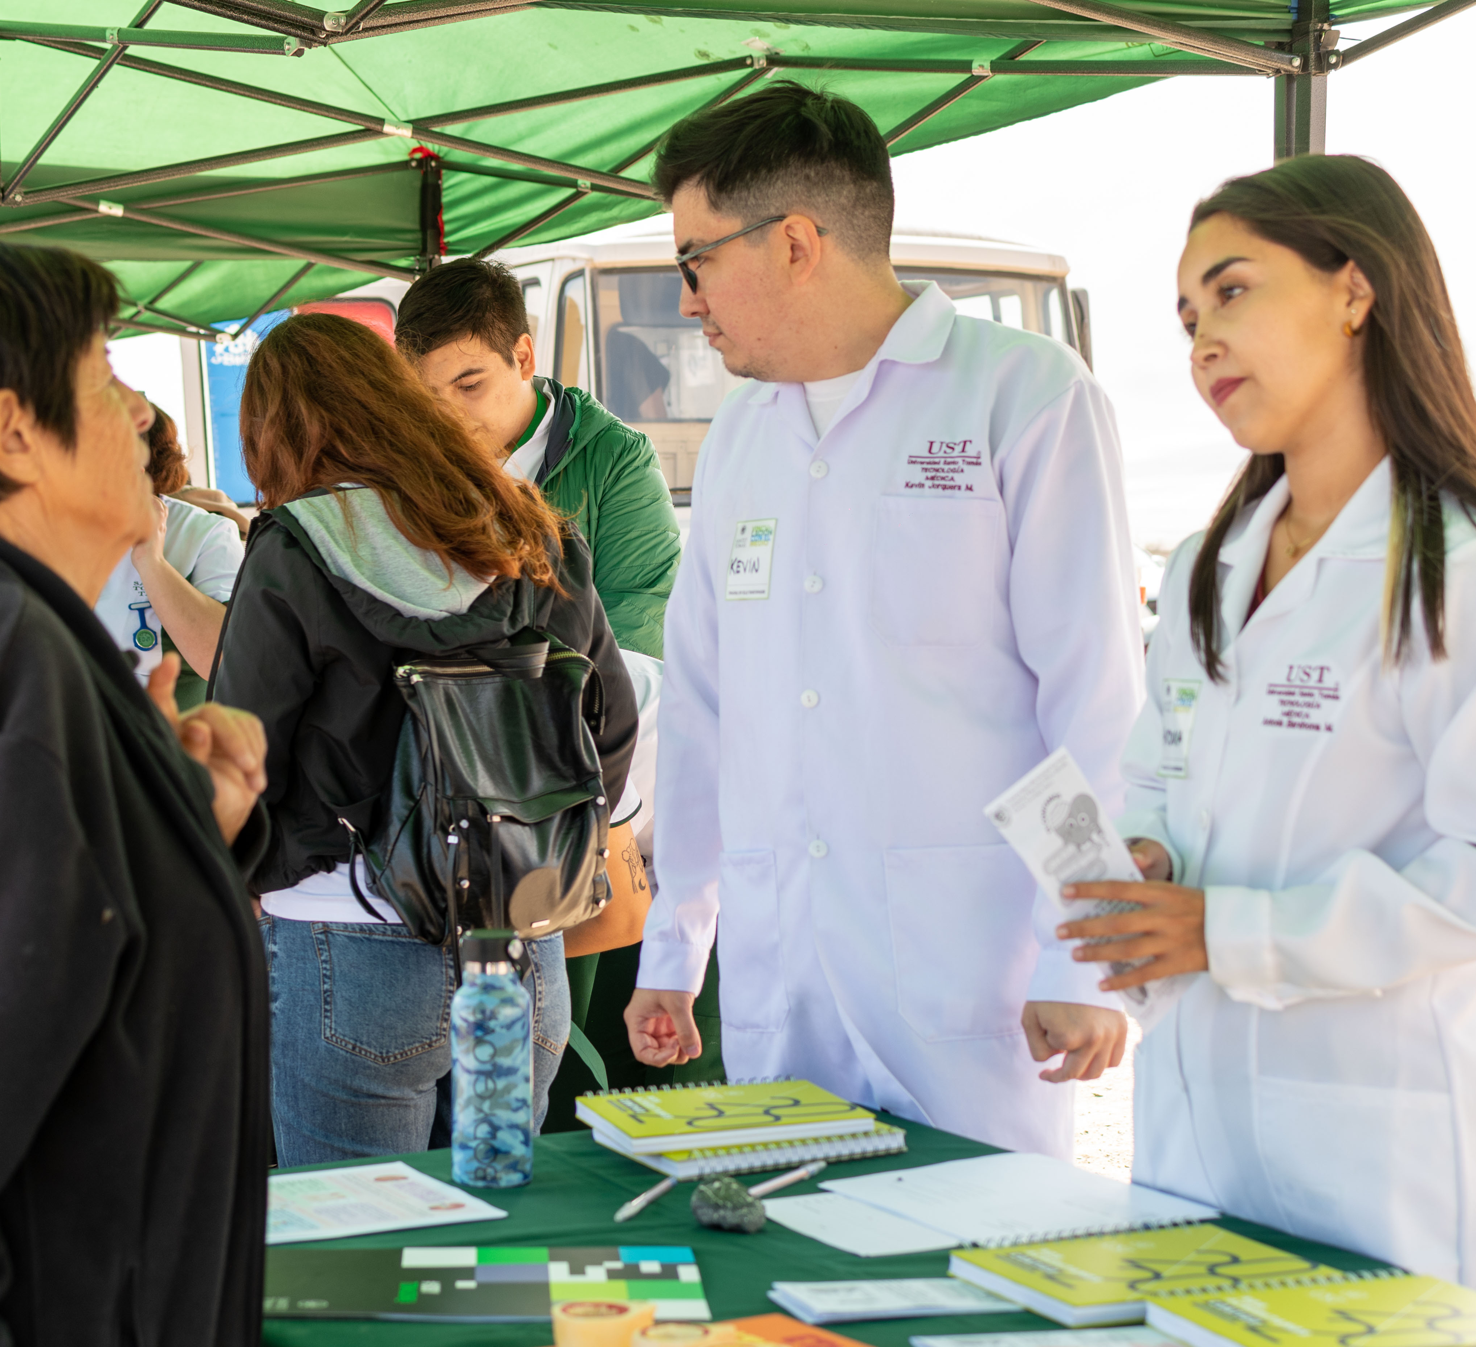
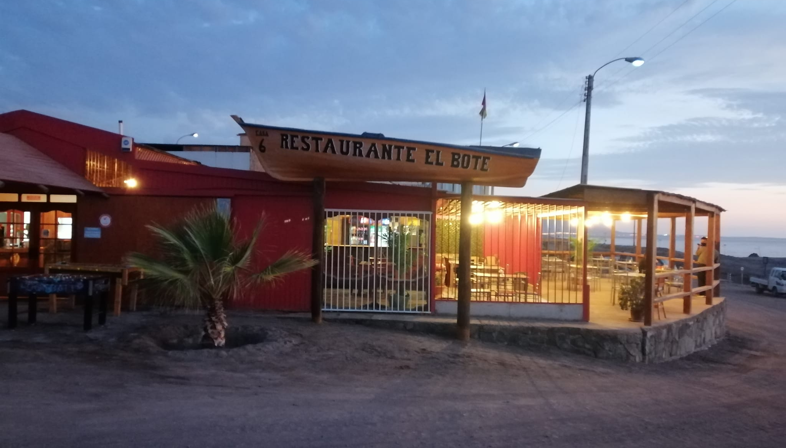
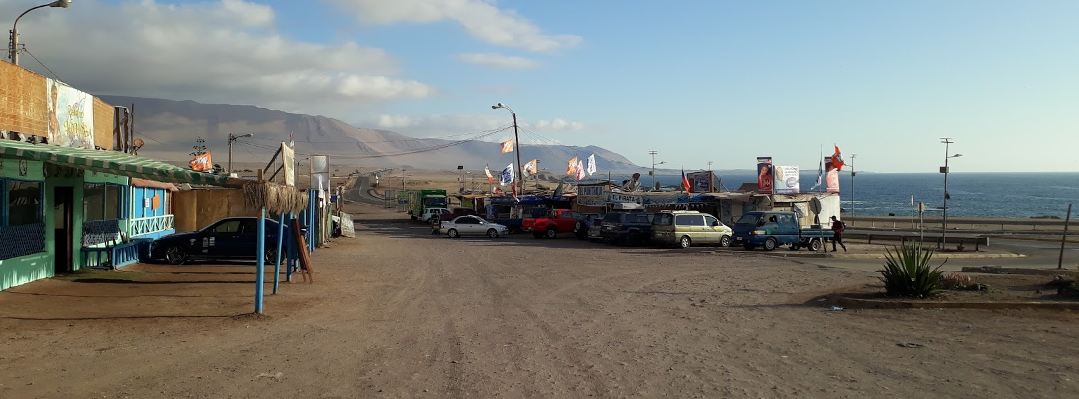

Slide 7
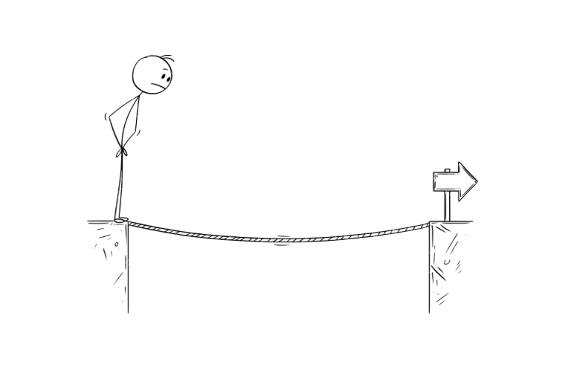
DESAFÍOS
Contribuir con el despliegue de una gobernanza que permita el establecimiento de relaciones entre diversos actores involucrados en el proceso de decidir, ejecutar y evaluar asuntos de interés público.
Ampliar el radio de articulación a otras localidades del litoral del norte de Iquique.

